Slide 1
Pädagogik
Q 1 und Q 2
Grundkurs- und
Leistungskursinformationen
[gemäß dem Kernlehrplan Erziehungswissenschaft 1. Auflage 2014
und den Zentralabiturvorgaben für das Abitur 2024]

Slide 2
Zu erzielen ist insgesamt eine reflektierte pädagogische Kompetenz :
Sachkompetenz
Methodenkompetenz in Einführungs- und
Urteilskompetenz Qualifikationsphase
Handlungskompetenz
GK und LK unterscheiden sich in der Anzahl der zu erwerbenden Kompetenzen und der fachlichen Tiefe
Die Kompetenzen sind an fachliche Inhalte gebunden.
Die für Grund- und Leistungskurse identischen vier Inhalts-felder lauten:

Slide 3
Entwicklung, Sozialisation und Erziehung
(Kindheit und Jugend, Bedeutung pädagogischen Denkens und Handelns im Erwachsenenalter)
Werte, Normen und Ziele in Erziehung und Bildung
(Reflexion kultureller und geschichtlicher Bedingungen und Veränderungen und Folgen für erzieherisches Handeln)

Slide 4
Identität
(Entstehung und pädagogische Förderung; Aufzeigen von Möglichkeiten und Grenzen der persönlichen Lebensgestaltung)
Pädagogische Professionalisierung in
verschiedenen Institutionen
(Exemplarische Einblicke in die Vielfalt pädagogischer Berufsfelder)
Jedem Inhaltsfeld sind spezielle Kompetenzen zugeordnet, die im Laufe der Qualifikationsphase I und II erworben werden sollen.

Slide 5

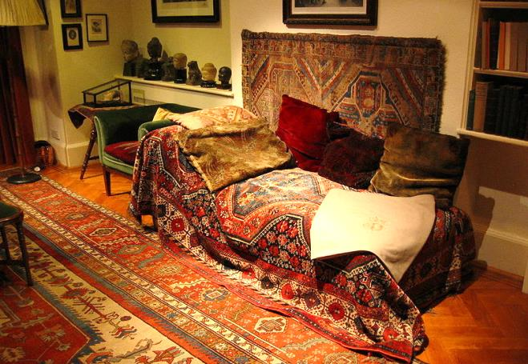
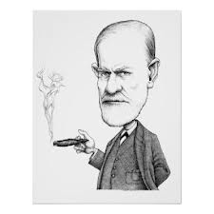
Themenbeispiele:
Inhaltsfelder: „Entwicklung, Sozialisation und Erziehung“ // „Identität“
Die Persönlichkeitsentwicklung nach Sigmund Freud und Erik. H. Erikson

Slide 6
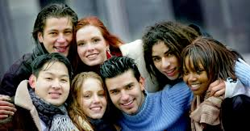

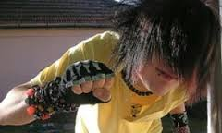
Themenbeispiele:
Inhaltsfelder: „Entwicklung, Sozialisation und Erziehung“ // „Identität“
Sozialisation als Rollenlernen
Entwicklungsaufgaben des Jugendalters

Slide 7




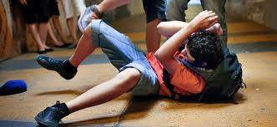
  Unzureichende Identitätsbildung am Beispiel von deviantem Verhalten und der Gefahr von Identitätsdiffusion auch in sozialen Netzwerken

Slide 8




Bildung als Ausbildung von Selbstbestimmungs-, Mitbestimmungs- und Solidaritätsfähigkeit bei Klafki

Slide 9
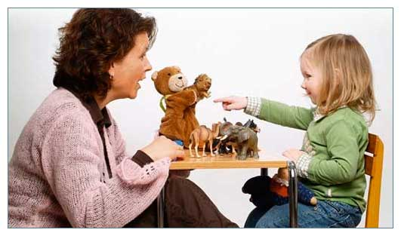
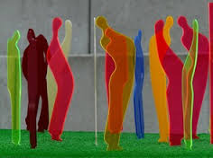
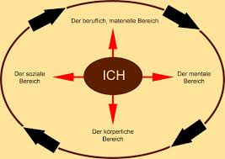
Nur Leistungskurs:
Bedeutung des Spiels nach Mead und Schäfer
Möglichkeiten und Grenzen persönlicher Lebensgestaltung mit Blick auf Bildung und Beruf

Slide 10

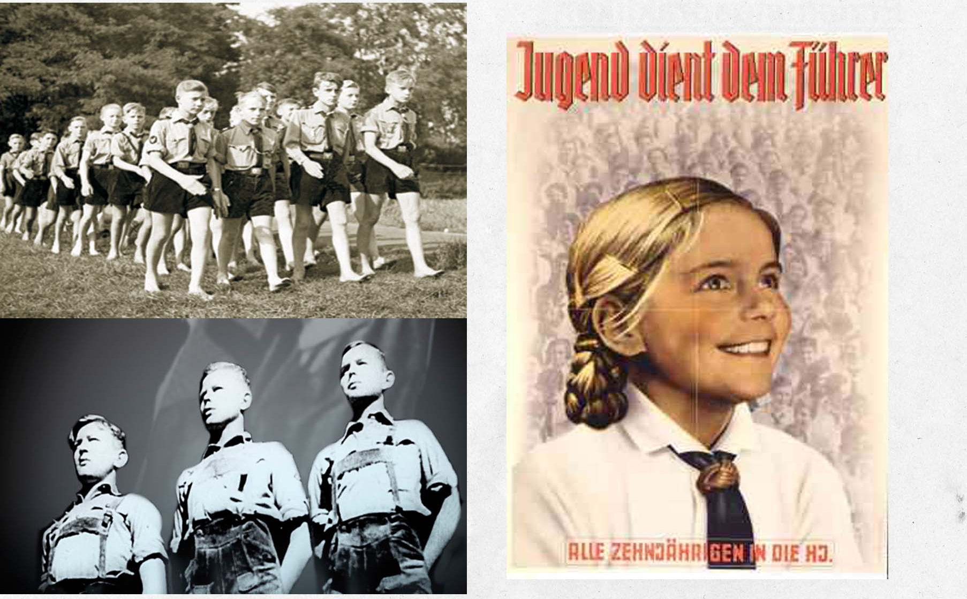
Inhaltsfeld: „Werte, Normen und Ziele in Erziehung und Bildung“
Schule als Ort des Demokratie-Lernens
        Erziehung im Nationalsozialismus

Slide 11

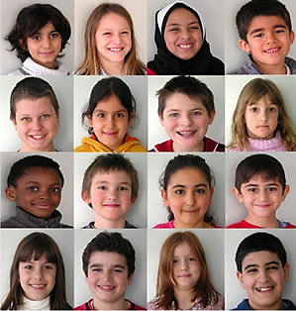

Interkulturelle Erziehung und Bildung

Slide 12
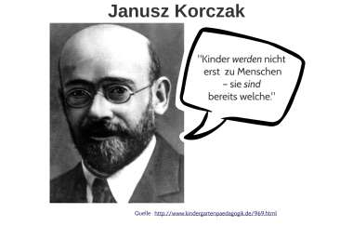

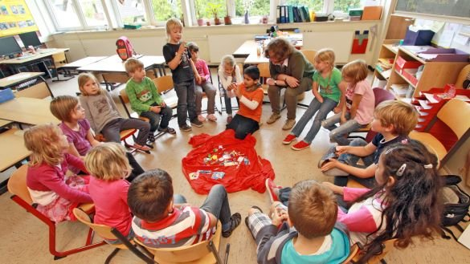
Reformpädagogik: Janusz Korcak

Slide 13
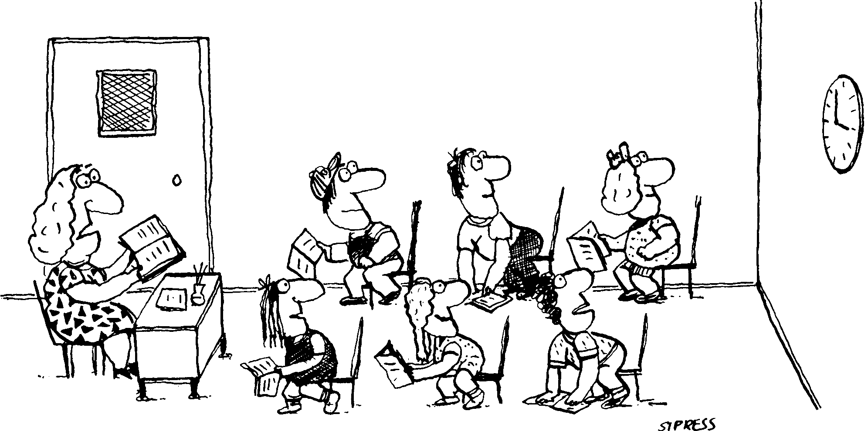
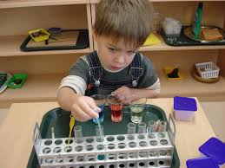

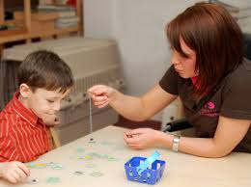
Inhaltsfeld: „Pädagogische Professionalisierung in verschiedenen
Institutionen“
Funktionen
von Schule
Chancen und Grenzen pädagogischer Einwirkungen in Vorschuleinrichtungen

Slide 14
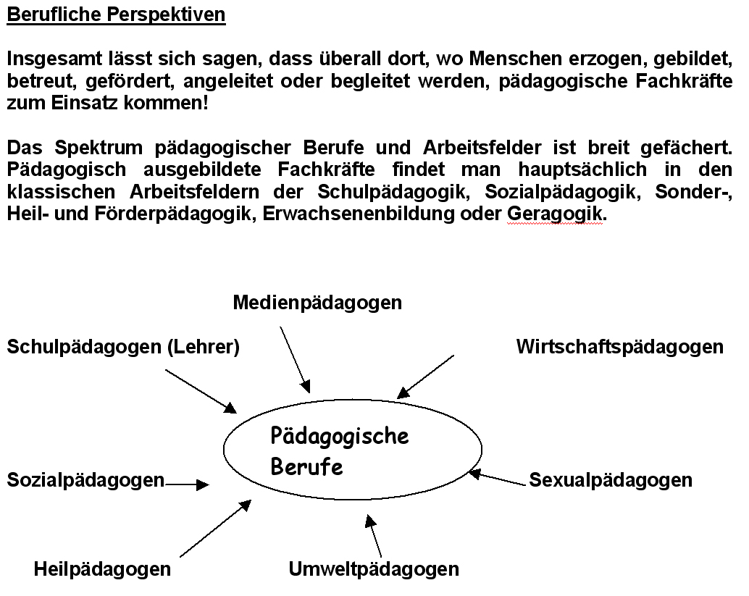
(Alterspädagogik)

Slide 15

Expertenbefragung:
  Kinder und Jugendhilfe (Stadt Kamen)
  Sozialpädagogen (Fr. Morning)
Exkursion:
  Jugendstrafanstalt Werl/Iserlohn
  Montessorihaus Unna, Montessorizentrum Münster
  Waldorfschule in Hamm oder Münster
Projekt:
  Deeskalationstraining (Hr. Brand)

Slide 16
Worauf muss ich mich im Pädagogikunterricht einstellen?
Texte lesen, strukturieren, analysieren, bewerten
Diskussionen miteinander führen
Referate in Einzel- / Partner- / oder in Gruppenarbeit halten
Methoden ausprobieren
Neue Medien ausprobieren und einsetzen

Slide 17
Leistungsanforderungen
Zwei Klausuren pro Halbjahr:
  Textzusammenfassung
  Analyse
  Bewertung / Stellungnahme
Mündliche Mitarbeit
Referate
Hausaufgaben

Slide 18
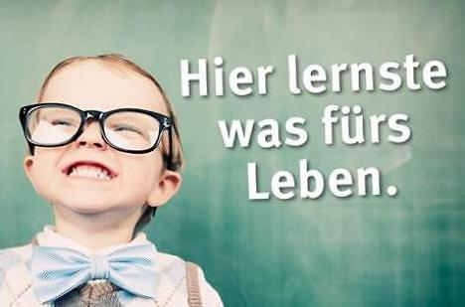
VIELEN DANK FÜR DIE AUFMERKSAMKEIT !

